Slide 1







习题课
线面积分的计算
一、 曲线积分的计算法
二、曲面积分的计算法
机动 目录 上页 下页 返回 结束

Slide 2
一、曲线积分的计算法
1. 基本方法
第一类 ( 对弧长 )
曲线积分
定积分
第二类 ( 对坐标 )
转化
用参数方程
(1) 统一积分变量
用直角坐标方程
用极坐标方程
第一类: 下小上大
(2) 确定积分上下限
第二类: 下始上终
机动 目录 上页 下页 返回 结束

Slide 3



例1 计算
其中L为摆线
上对应 t 从 0 到 2π 的一段弧.
提示:
机动 目录 上页 下页 返回 结束

Slide 4









例2 计算
其中Γ由平面 y = z 截球面
从 z 轴正向看沿逆时针方向.
提示: 因在 Γ上有
故
原式 =
机动 目录 上页 下页 返回 结束

Slide 5
2. 基本技巧
(1) 利用对称性及质心公式简化计算 ;
(2) 利用积分与路径无关的等价条件;
(3) 利用格林公式 (注意加辅助线的技巧) ;
(4) 利用斯托克斯公式 ;
(5) 利用两类曲线积分的联系公式 .
机动 目录 上页 下页 返回 结束
Notes:
( L. P314,3 ; L.P315,4 ; L.317,6 )

Slide 6


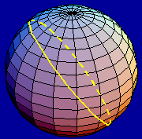


例1. 计算
其中Γ 为曲线
解: 利用轮换对称性 , 有
利用质心公式知
(Γ的质心在原点)
机动 目录 上页 下页 返回 结束

Slide 7

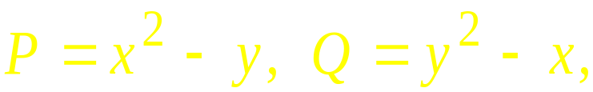



例2. 计算
其中L 是沿逆
时针方向以原点为中心,
a 为半径的上半圆周.
解法1 令
则
这说明积分与路径无关, 故
机动 目录 上页 下页 返回 结束

Slide 8

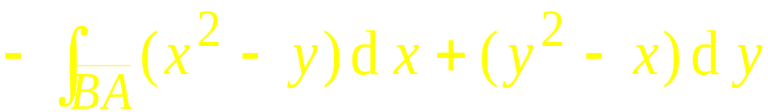
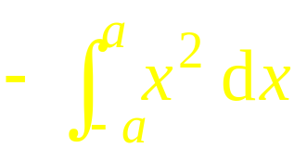

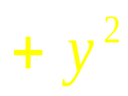
解法2
添加辅助线段
它与L所围区域为D,
则
(利用格林公式)
思考:
(1) 若L 改为顺时针方向,如何计算下述积分:
(2) 若 L 同例2 , 如何计算下述积分:
机动 目录 上页 下页 返回 结束

Slide 9


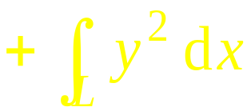
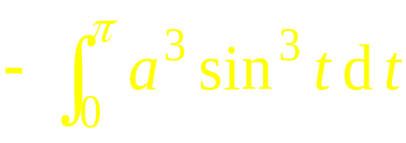

思考题解答:
(1)
(2)
机动 目录 上页 下页 返回 结束

Slide 10

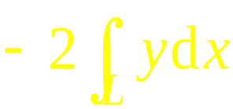
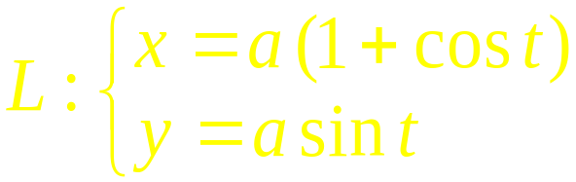
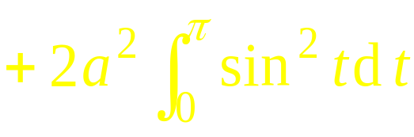
练习 1、计算
其中L为上半圆周
沿逆时针方向.
提示:
机动 目录 上页 下页 返回 结束

Slide 11
二、曲面积分的计算法
1. 基本方法
第一类( 对面积 )
曲面积分
二重积分
第二类( 对坐标 )
转化
(1) 统一积分变量 — 代入曲面方程
第一类: 始终非负
(2) 积分曲面投影
第二类: 有向投影（分面投影、合一投影）
(3) 确定二重积分域
— 把曲面积分域投影到相关坐标面
机动 目录 上页 下页 返回 结束

Slide 12


思 考 题
1) 二重积分是哪一类积分?
答: 第一类曲面积分的特例.
2) 设曲面
问下列等式是否成立?
不对 ! 对坐标的积分与 ∑ 的侧有关
机动 目录 上页 下页 返回 结束

Slide 13
2. 基本技巧
(1) 利用对称性及质心公式简化计算
注意公式使用条件
(2) 利用高斯公式
添加辅助面的技巧
(辅助面一般取平行坐标面的平面)
(3) 分面投影、合一投影
(4) 两类曲面积分的转化
机动 目录 上页 下页 返回 结束

Slide 14




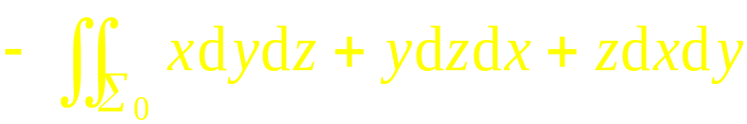

练习:
计算
其中 ∑ 为半球面
的上侧.
提示: 以半球底面
为辅助面,
且取下侧 ,
记半球域为 Ω ,
利用
高斯公式有
原式 =
机动 目录 上页 下页 返回 结束

Slide 15


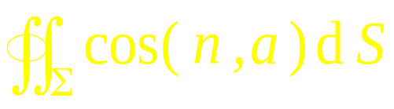

例3.
n 为∑的
设 ∑ 为光滑闭曲面, a 为任意固定向量,
单位外法向向量,
试证
证明: 设
(常向量)
则
机动 目录 上页 下页 返回 结束

Slide 16


例4. 计算曲面积分
其中,
解:
思考: 本题 ∑ 改为椭球面
时, 应如何
计算 ?
提示:
在椭球面内作辅助小球面
内侧,
然后用高斯公式 .
机动 目录 上页 下页 返回 结束

Slide 17


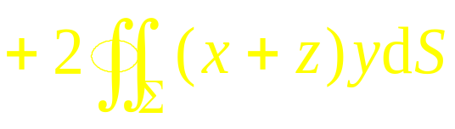

例5. 计算曲面积分
中∑ 是球面
解:
用质心公式
利用对称性
机动 目录 上页 下页 返回 结束

Slide 18


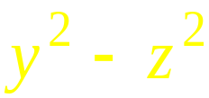

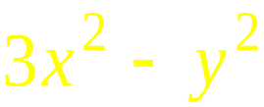
例6.
设L 是平面
与柱面
的交线
从 z 轴正向看去, L 为逆时针方向, 计算
解: 记 Σ 为平面
上 L 所围部分的上侧,
D为Σ在 xoy 面上的投影.
由斯托克斯公式
公式 目录 上页 下页 返回 结束
Notes:
运行时点击“由斯托克斯公式”, 或“公式”, 可显示斯托克斯公式并自动返回.

Slide 19

D 的形心
机动 目录 上页 下页 返回 结束

Slide 20

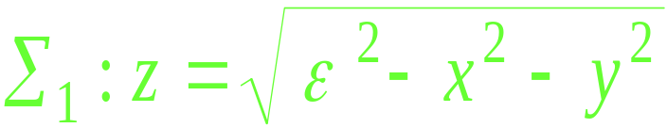
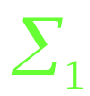

思考题.设 ∑ 是曲面:
取上侧, 计算
解: 取足够小的正数ε, 作曲面
取下侧
使其包在 Σ 内,
为 xoy 平面上夹于
之间的部分, 且取下侧 ,
机动 目录 上页 下页 返回 结束
Notes:
第十章习题课

Slide 21
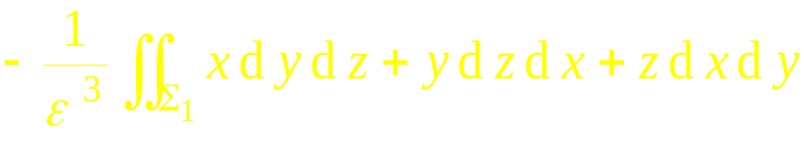


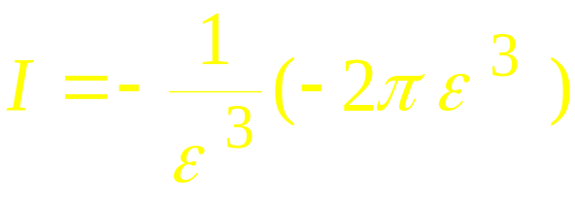
第二项添加辅助面, 再用高斯公式
计算, 得
机动 目录 上页 下页 返回 结束
Notes:
第十章习题课

